Slide 1
Proyecto 3: Limpieza de datos
Lic. Céssar García

Slide 2
En esta presentación enseñare como llevar a cabo nuestra primera limpieza de datos utilizando Excel como herramienta.
Lic. Céssar García

Slide 3
Lo que haremos será:
Limpieza de Datos:
Separa Nombres y Apellidos
Corrige las Marcas Repetidas
Arregla los nombres con correcta capitalización
Quita los espacios en las tarjetas
Pon las fechas correctamente
Arregla los porcentajes
Arregla los precios
Quita filas con espacios vacíos.
Nota: La limpieza de datos es un proceso que puede variar en diferentes bases de datos, por lo que no hay una fórmula en concreta para hacerlo.
Lic. Céssar García

Slide 4
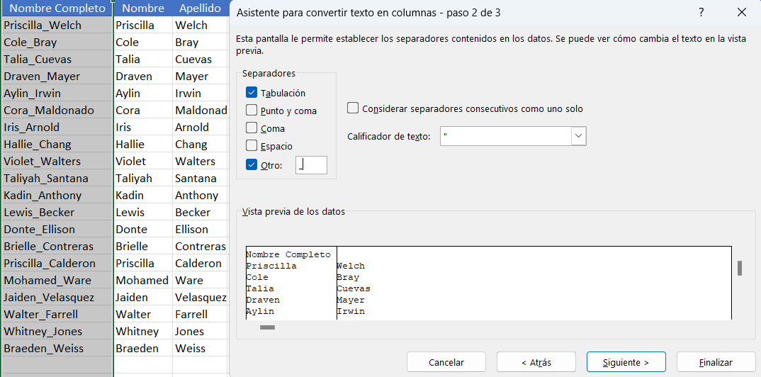
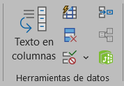
1. Separa nombres y Apellidos
Primero, seleccionamos la columna que contiene el nombre completo, seguida de esto nos dirigimos a la pestaña de datos y seleccionamos la opción de Texto en columnas (De Herramientas de texto)
Se nos abrirá el asistente y nosotros debemos separar por guion bajo en la opción de otros y damos clic en “Finalizar”
Lic. Céssar García

Slide 5
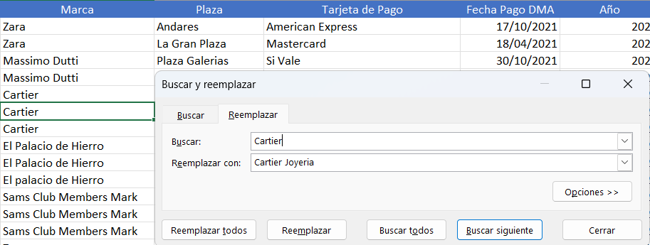
2. Corrige las marcas repetidas
Corregir las marcas es un proceso manual, debes abrir la herramienta de “Buscar y reemplazar” y en el primer recuadro de “Buscar” debes escribir el texto que quieres que se cambie y en “Reemplazar con” debes escribir el texto por el cual quieres que cambie
Lic. Céssar García

Slide 6
3. Arregla los nombres con correcta capitalización
Plaza
ANdares
LA GRAN plaza
Plaza GALErias
Plaza del SOL
PLAZA CIUDADELA
plaza la perla
LANDmark
ANdares
LA GRAN plaza
Plaza GALErias
Plaza del SOL
PLAZA CIUDADELA
plaza la perla
LANDmark
Plaza LAS TORRES
ANdares
LA GRAN plaza
Plaza GALErias
PLAZA CIUDADELA
plaza la perla
LANDmark
Plaza LAS TORRES
Plaza
Andares
La Gran Plaza
Plaza Galerias
Plaza Del Sol
Plaza Ciudadela
Plaza La Perla
Landmark
Andares
La Gran Plaza
Plaza Galerias
Plaza Del Sol
Plaza Ciudadela
Plaza La Perla
Plaza Las Torres
Andares
La Gran Plaza
Plaza Galerias
Plaza Ciudadela
Landmark
Plaza Las Torres
La forma más sencilla de arreglar la columna de “Plazas” es utilizando la formula
=NOMPROPIO(E2)
Lic. Céssar García

Slide 7
4. Quita los espacios en las tarjetas
Tarjeta de Pago | Tarjeta de Pago
American Express | American Express
Mastercard | Mastercard
Si Vale | Si Vale
Diners | Diners
Vales del Bienestar | Vales del Bienestar
VISA | VISA
VISA PLATINUM | VISA PLATINUM
American Express Corporativa | American Express Corporativa
Debito | Debito
American Express | American Express
American Express | American Express
American Express | American Express
Mastercard | Mastercard
Si Vale | Si Vale
Diners | Diners
Vales del Bienestar | Vales del Bienestar
VISA | VISA
VISA PLATINUM | VISA PLATINUM
American Express Corporativa | American Express Corporativa
American Express | American Express
American Express | American Express
American Express | American Express
Mastercard | Mastercard
La forma más sencilla de solucionar los espacios en blanco que se pueden generar al capturar los datos es con la formula
=ESPACIOS(F2)
Lic. Céssar García

Slide 8
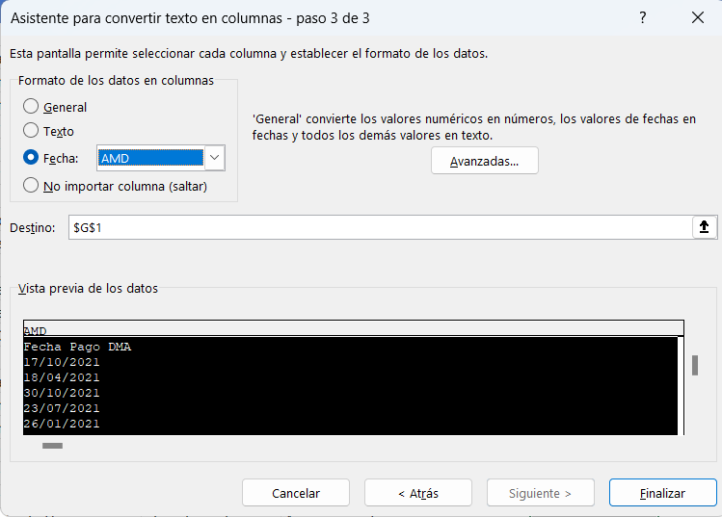
5. Pon las fechas correctamente
Fecha Pago DMA
20211017
20210418
20211030
20210723
20210126
20210603
20210907
20210509
20210307
20210430
20211226
20210303
20210705
20211211
20211027
20210102
20210327
20210917
20210222
20210116
20210320
20210229
20211018
Primero debemos seleccionar la columna que contiene la fila con la fecha pago DMA, seguida de esto nos dirigimos a la pestaña de datos y seleccionamos la opción de Texto en columnas (De Herramientas de texto)
Dentro de aquí nos dirigimos al paso 3 y seleccionamos la opción de fecha por AMD y damos clic en finalizar
Lic. Céssar García

Slide 9
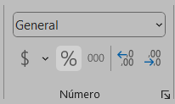
6. Arregla los porcentajes
Descuento (%)
0.18
0.15
0.07
0.14
0.22
0.13
0.02
0.26
0.07
0.09
0.23
0.23
0.24
0.06
0.06
0.19
0.11
0.04
0.15
0.07
0.15
0.01
0.1
0.23
Descuento (%)
18%
15%
7%
14%
22%
13%
2%
7%
9%
23%
23%
24%
6%
19%
11%
4%
15%
15%
10%
23%
Para esto vamos a seleccionar la columna de porcentajes y en la opción de formato de numero seleccionamos la opción de “porcentaje”
Lic. Céssar García

Slide 10
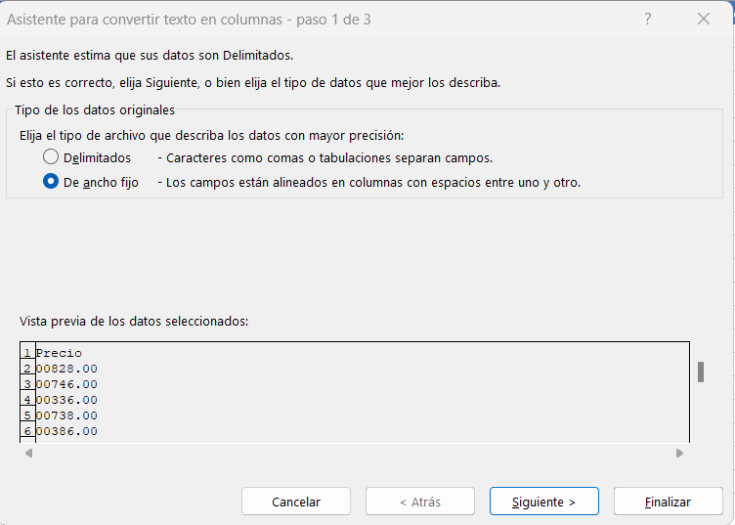
7. Arregla los precios
Precio | Precio
00828.00 | 828
00746.00 | 746
00336.00 | 336
00738.00 | 738
00386.00 | 386
00678.00 | 678
00634.00 | 634
00804.00 | 804
00715.00 | 715
00646.00 | 646
00120.00 | 120
00621.00 | 621
00625.00 | 625
00928.00 | 928
00484.00 | 484
00311.00 | 311
00838.00 | 838
00544.00 | 544
00457.00 | 457
00922.00 | 922
00996.00 | 996
00475.00 | 475
00787.00 | 787
00187.00 | 187
Una forma sencilla de solucionar los números dados con ceros al principio es utilizar la formula
=VALOR(I3)
La siguiente opción es utilizando la herramienta de “Texto en columnas” y solamente bastara en seleccionar la opción de “De ancho fijo” y en la opción de finalizar
Lic. Céssar García

Slide 11
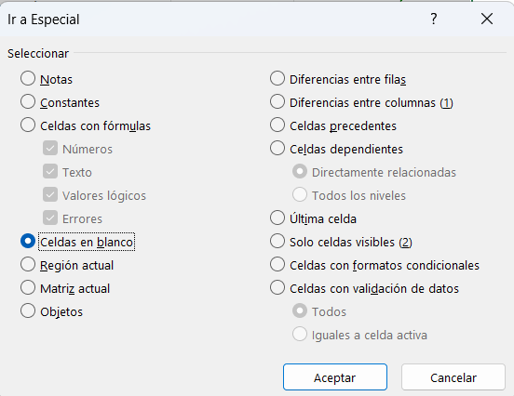
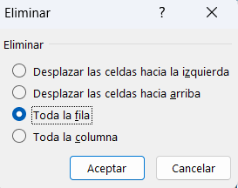
8. Quitar filas con espacios vacíos
Debemos seleccionar toda la tabla y después nos dirigimos a la pestaña de “inicio” en “Buscar y seleccionar” utilizaremos la opción de “ir” y seleccionamos la casilla de “Celdas en Blanco”
Después utilizamos el atajo de teclado “Ctl –” y se nos abrirá la ventana de Eliminar y seleccionamos la tercera opción “Toda la fila” y damos clic en "aceptar”
Lic. Céssar García

Slide 12
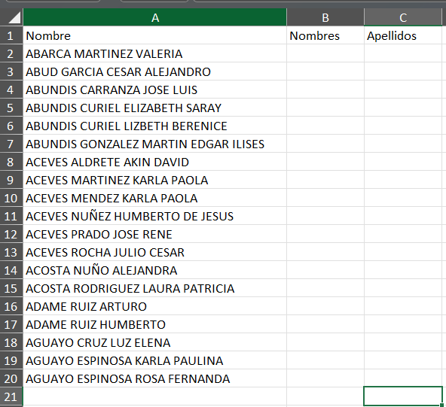
Ejercicio
En la base de datos que se proporcionó tendremos una tabla llamada “Reto” esta tabla contiene una columna con nombres completos.
En este ejercicio vamos a dividir nombres (columna B) y apellidos (columna C) de la columna A.
Lic. Céssar García

Slide 13


